Slide 1
Массивы
Одномерный массив
(вектор)

Slide 2
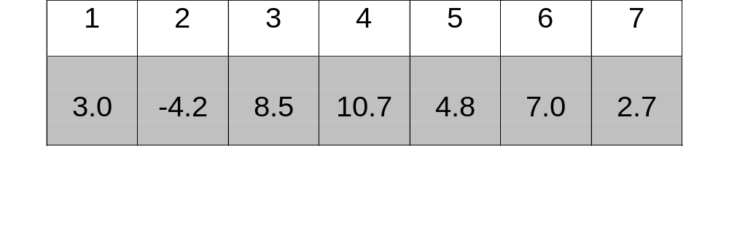
Массив - это структурированный тип данных, состоящий из фиксированного числа элементов одного типа.
Линейный (одномерный) - массив, в
котором элементы располагаются друг за другом в одну линию и каждый элемент линейного массива имеет свой порядковый номер.
Базовый тип - тип элементов массива.
Размерность массива - количество его элементов.
Какова размерность данного массива?
Какой базовый тип элементов данного массива?
Какого типа могут быть элементы массива?
7
real
Integer, Real, Char

Slide 3
Доступ к каждому элементу массива осуществляется путем индексирования элементов.
индекс
элемент
Массив имеет имя - а
порядковые номера - i
элементы массива - а[i]
Какой базовый тип элементов массива?
Какого типа будет весь массив?
Какие значения принимает i?
Real
Real
1, 2, 3, 4, 5 ,6, 7

Slide 4
Способы описания массива
1. TYPE имя типа=array[1..n] of тип элементов массива;
VAR имя массива:имя типа;
например: type mas=array[1..7] of integer;
var a:mas;
2. VAR имя массива:array[1..n] of тип элементов массива;
например: var a:array[1..10] of real;
Мы чаще будем использовать второй способ описания массива.
Конкретное
число
Конкретное
число

Slide 5
Элементы массива размещаются в памяти последовательно, т.е. по-порядку.
var a:array[1..7] of real;
Элементы массива называются индексированными
переменными и могут быть использованы как простые
переменные в команде присваивания:
а[2]:=8;
а[5]:=а[5]+1;
S:=S+а[2];
Какие значения будут иметь 2-ой и 5-ый элементы массива?

Slide 6
Ввод элементов массива
1. Ввод в столбец элементов массива A из целых
чисел с количеством элементов n<=10:
var A:array[1..10] of integer;
n,i : integer;
Begin
{ ввод размерности массива}
writeln(‘введите количество элементов’);
rеаdln(n);
{ ввод самих элементов массива}
for i:=1 to n do { в цикле вводятся элементы а[i] }
begin
write (‘Введите A[‘ , i , ‘]=’);
readln (A[i])
end; writeln;

Slide 7
Вывод элементов массива
Вывод (печать) элементов массива:
Печать элементов в одну строку через пробел
writeln(‘Массив А’);
for i:=1 to n do write (А[i] ,‘ ‘);
Печать элементов одну строку с использованием формата (через 5 позиций)
writeln(‘Массив А’);
for i:=1 to n do write (А[i]:5);

Slide 8
Домашнее задание
§§12.1, 12.2 (страницы 133-137 до решения задач)
Задание в классе
Введите элементы массива и распечатайте их

Slide 9

Сделайте гимнастику для глаз!

